Slide 1
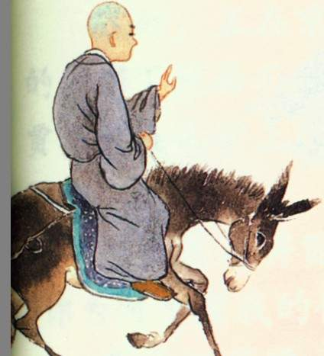
推 敲

Slide 2


自读课文
1
读准字音，读通全文，遇到不理解的词语，可以联系上下文来理解。
2
读的时候要特别注意长句子的停顿。
即兴jíxìng 吟哦yín’é 韩愈yù

Slide 3
贾岛 韩愈 簇拥 斟酌 宽恕 莽撞 推敲
和尚 沉睡 毛驴 妥帖 大街 闯进 礼貌

Slide 4
敲 睡 驴 貌
尚 妥
街 闯

Slide 5
一：和尚 家境贫寒 即兴 吟哦 斟酌
妥帖 衬托 犹豫不决 比比划划
二：李凝 幽居 夜深人静 月光皎洁
门闩
三：仪仗队 簇拥 避让 莽撞 差人 宽恕

Slide 6
了解贾岛：
贾岛是唐朝著名的诗人。早年曾因家境贫寒，出家做过和尚，后因韩愈欣赏他的诗才而还俗。他作诗的态度非常严肃认真，字字斟酌，句句推敲，常为诗中字而茶饭不思，被称为“苦吟诗人”。
Notes:
本资料来自于资源最齐全的２１世纪教育网www.21cnjy.com

Slide 7
一、和尚 家境贫寒 即兴 吟哦 斟酌
妥帖 衬托 犹豫不决 比比划划
二、李凝 幽居 夜深人静 月光皎洁
门闩
三、仪仗队 簇拥 避让 莽撞 差人 宽恕

Slide 8
韩愈——“唐宋八大家”之一，有很高的文学成就，无论在名气上，还是才学上都比贾岛要高一筹。

Slide 9
推敲 和尚 沉睡 骑驴 礼貌
韩愈 街道 避让 闯进 幽居 即兴 妥帖 吟哦 簇拥 斟酌 宽恕 莽撞 冲撞 贫寒 差人 犹豫不决 夜深人静 月光皎洁 不知不觉 比比划划 门闩
é
shuān
Notes:
本资料来自于资源最齐全的２１世纪教育网www.21cnjy.com

Slide 10
思考：课文主要讲了一个什么故事？
(课文讲的是唐朝著名诗人贾岛与韩愈一起推敲诗句中用词的故事。)

Slide 11
课文哪几个自然段是讲“推敲”这个故事的？
（第2-7自然段）
Notes:
本资料来自于资源最齐全的２１世纪教育网www.21cnjy.com

Slide 12
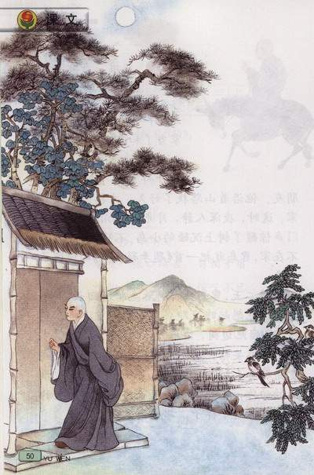
读读课文第二自然段，看看文中哪句话是描写这幅图的景色的。（用“~~~”画出来）
Notes:
本资料来自于资源最齐全的２１世纪教育网www.21cnjy.com

Slide 13
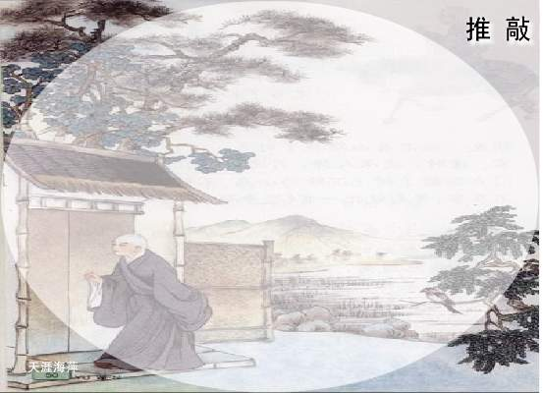
这时，夜深人静，月光皎洁，他的敲门声惊醒了树上沉睡的小鸟。

Slide 14
请大家再默读这一自然段，从这一段中你还知道了什么？是从哪些地方看出来的？

Slide 15
《寻隐者不遇》
高洁的隐者 仰慕之情
李凝是一个什么样的人呢？
《题李凝幽居》

Slide 16
题李凝幽居 唐 贾岛
闲居少邻并，草径入荒园。
鸟宿池边树，僧敲月下门。
过桥分野色，移石动云根。
暂去还来此，幽期不负言。
悠闲地住在这里很少有邻居来，杂草丛生的小路通向荒芜小园。/鸟儿栖息在池边的树上，皎洁的月光下僧人正敲着山门。/走过桥去看见原野迷人的景色，云脚在飘动，山石也好像在移动。/我暂时离开这里但不久还要回来，按照约定的日期与朋友一起隐居，决不食言。

Slide 17
你觉得贾岛对李凝充满了怎样的感情呢？

Slide 18
一天，贾岛去长安城郊外拜访一个叫李凝的朋友。
一天，贾岛去长安城郊外访问一个叫李凝的朋友。
大家觉得一句中的词语能换成二句中的词语吗？为什么？
Notes:
本资料来自于资源最齐全的２１世纪教育网www.21cnjy.com

Slide 19
访问：有目的地去探望人并跟他谈话。
拜访：拜在古代是一种表示敬意的礼节。
拜访也是访问，但对被访者包含了敬意，是礼节性的访问。文中用这个词说明贾岛对朋友充满了敬意，并非一般性的“访问”。
Notes:
本资料来自于资源最齐全的２１世纪教育网www.21cnjy.com

Slide 20
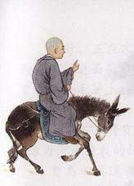
文中哪个自然段为我们描述了这幅画的情景？

Slide 21
半路上，他想起昨夜即兴写成的那首小诗，觉得“鸟宿池边树，僧推月下门”中的“推”字用得不够妥帖，或许改用“敲”字更恰当些。
鸟宿池边树，
僧推月下门。
僧敲月下门
句中的“即兴”什么意思？是否可以换成“即时”？
即兴：对眼前事物有感受，就着兴致而创作。
即时：立即。
Notes:
本资料来自于资源最齐全的２１世纪教育网www.21cnjy.com

Slide 22
贾岛骑着毛驴，一边吟哦，一边做着敲门、推门的动作，不知不觉进了长安城。
大街上的人看到他这个样子，都感到十分好笑。【他们笑道：

Slide 23
从贾岛的所想和所做中，你体会到了什么？
贾岛的严肃认真、一丝不苟，追求尽善尽美的精神。

Slide 24
自由读第四自然段，读出自己的感受
当韩愈的仪仗队迎面而来时，行人怎么样？贾岛又是怎么样？他为什么会这样？

Slide 25
两个差人把贾岛带到韩愈面前。韩愈
怎么问，贾岛怎么答？
四人一组，练读韩愈和贾岛的对话。三个人读，第四个人指导、评价。

Slide 26
贾岛沉迷于推敲诗句，竟然冲撞了韩愈的仪仗队.按照常理。他应该被抓起来，轻则关几天，重则打板子。路人都不禁为贾岛担心，可是结果呢？ 练读第七自然段，读出自己的感受。
贾岛想了一路还犹豫不决，韩愈想了一会儿就有结果，他说的有没有道理呢？

Slide 27
鸟宿池边树，
僧推月下门。
僧敲月下门
韩愈的理由是什么？用文中语句回答。
Notes:
本资料来自于资源最齐全的２１世纪教育网www.21cnjy.com

Slide 28
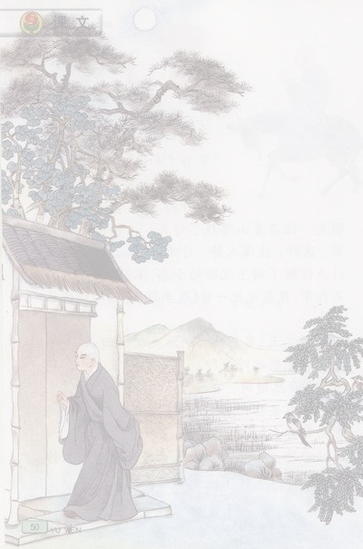
“月夜访友，即使友人家门没有闩，也不能莽撞推门，敲门表明你是一个懂得礼貌的人。再说，用‘敲’字更能衬托出月夜的宁静，读起来也响亮些。”
韩愈给出了几点理由？
用“即使……也”这组关联词填空。

Slide 29
即使明天下雨，你也————————。
即使————————，同学们也能自觉遵守纪律。
这次考试，即使————————，也不应该骄傲。

Slide 30
“月夜访友，即使友人家门没有闩，也不能莽撞推门，敲门表明你是一个懂得礼貌的人。再说，用‘敲’字更能衬托出月夜的宁静，读起来也响亮些。”
这里的“宁静”能换成“安静”吗？
安静：指没有声音，没有吵闹和喧哗。
宁静：指（环境、心境）很安静，表示静的程度深。

Slide 31
贾岛和韩愈两个人因推敲诗中的用词留下了一段佳话，也留下了千古名句，我们一起再来读读这两句古诗。
鸟宿池边树，僧敲月下门。
正是因为这一段佳话，后来……
斟酌——推敲
对问题反复考虑、琢磨
人们此时还会笑贾岛吗，他们此时会说什么？大街上的人们看到这一情景，不禁感叹道：
“贾岛啊，贾岛，我刚才笑你实在不应该啊！你对待写诗的态度是那么的严谨，一个小小的字眼儿就那么认真地斟酌，真是可敬啊！”

Slide 32
学过了这篇课文，你从贾岛身上学到了什么道理？
认真严肃的创作态度
锲而不舍的钻研精神

